Slide 1
Chapter 15. 동적 프로그래밍 - 15.5 최적 이진 검색 트리 (Optimal binary search trees)
20150413 남윤원

Slide 2
15.5 최적 이진 검색 트리 (Optimal binary search trees)
영어로 된 문서를 불어로 번역하는 프로그램을 작성한다고 가정
N개의 영어 단어를 키(key)로, 해당 불어 단어를 종속된 데이터(data)로 가지는 이진 검색 트리를 만들어 이런 검색을 할 수 있다.
레드블랙 트리나 서브 트리의 높이가 비슷하게 균형 잡힌 이진 검색 트리를 이용하면, 단어 하나당 O(lg n)의 검색 시간을 보장할 수 있다.

Slide 3
15.5 최적 이진 검색 트리 (Optimal binary search trees)
그러나 단어들의 빈도수가 서로 다르므로, “the”와 같은 빈번히 사용되는 단어는 루트에서 멀고, “mycophagist”와 같이 거의 사용되지 않는 단어는 루트에서 가깝게 나타날 수도 있다.
이렇게 만들어진 이진 검색 트리는, 어떤 키를 검색할 때 방문하는 노드의 수가 키를 포함하는 노드(node)의 깊이(depth) + 1이기 때문에, 번역 속도가 느릴 것이다.
각 단어가 얼마나 자주 나타나는지 알고 있다면, 전체 검색에서 방문되는 노드의 수를 최소화하기 위해, 최적 이진 검색 트리(Optimal binary search tree)를 사용한다.

Slide 4
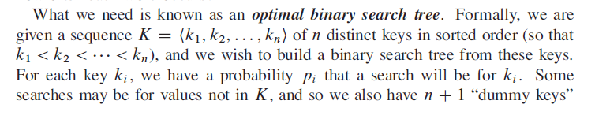
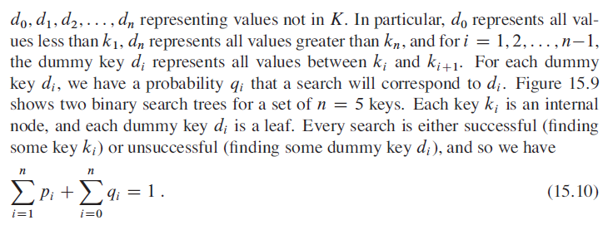
15.5 최적 이진 검색 트리 (Optimal binary search trees)

Slide 5
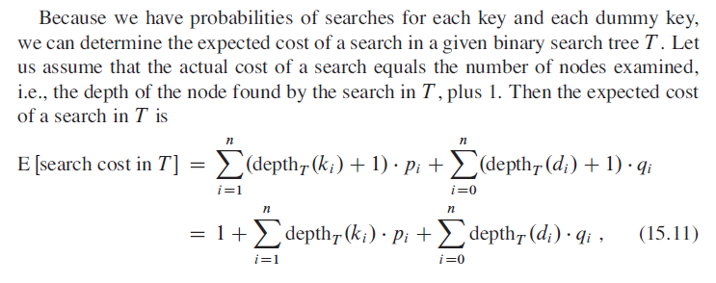

15.5 최적 이진 검색 트리 (Optimal binary search trees)

Slide 6
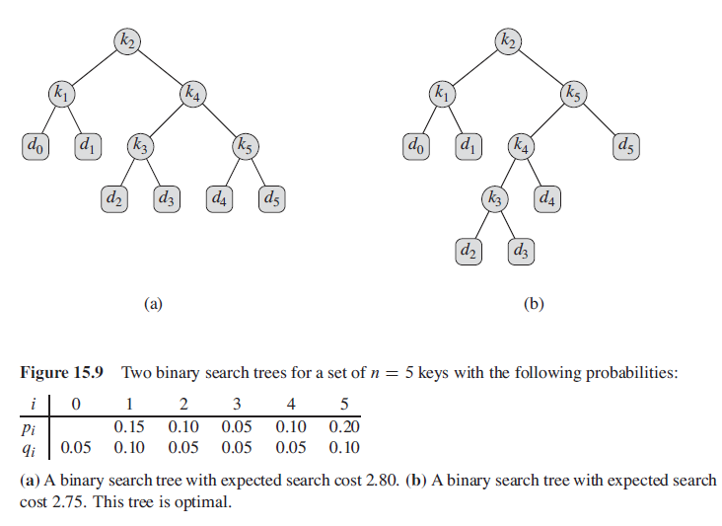
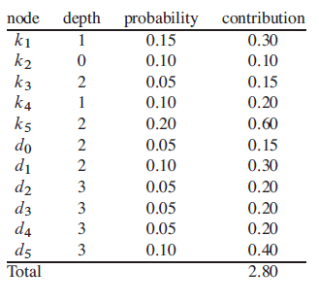
15.5 최적 이진 검색 트리 (Optimal binary search trees)

Slide 7
15.5 최적 이진 검색 트리 (Optimal binary search trees)
주어진 확률의 집합에 대해 기대 검색 비용(expected search cost)이 최소인 이진 검색 트리 : 최적 이진 검색 트리
행렬 곱(matrix-chain multiplication)에서처럼 모든 가능한 경우에 대한 검사(exhaustive search)는 효율적인 알고리즘을 만들 수 없게 된다.
반면 이진 검색 트리를 만드는 경우, 키 k1, k2, …, kn을 가지고 n-노드 이진 트리의 노드들에 레이블(label)을 붙일 수 있고, 가상 키들은 리프 노드(leaf node)로 만들어 더할 수 있다.
이 문제는 당연히 동적 프로그래밍 방법으로 푼다.

Slide 8
15.5 최적 이진 검색 트리 (Optimal binary search trees)
주어진 확률의 집합에 대해 기대 검색 비용(expected search cost)이 최소인 이진 검색 트리 : 최적 이진 검색 트리
행렬 곱(matrix-chain multiplication)에서처럼 모든 가능한 경우에 대한 검사(exhaustive search)는 효율적인 알고리즘을 만들 수 없게 된다.
반면 이진 검색 트리를 만드는 경우, 키 k1, k2, …, kn을 가지고 n-노드 이진 트리의 노드들에 레이블(label)을 붙일 수 있고, 가상 키들은 리프 노드(leaf node)로 만들어 더할 수 있다.
이 문제는 당연히 동적 프로그래밍 방법으로 푼다.

Slide 9
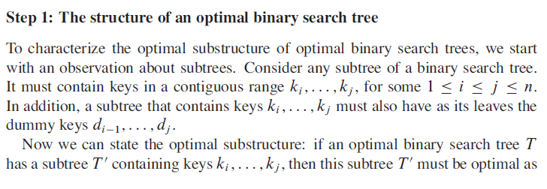
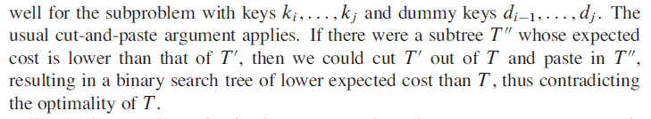
15.5 최적 이진 검색 트리 (Optimal binary search trees)
1단계 : 최적 이진 검색 트리 구조

Slide 10
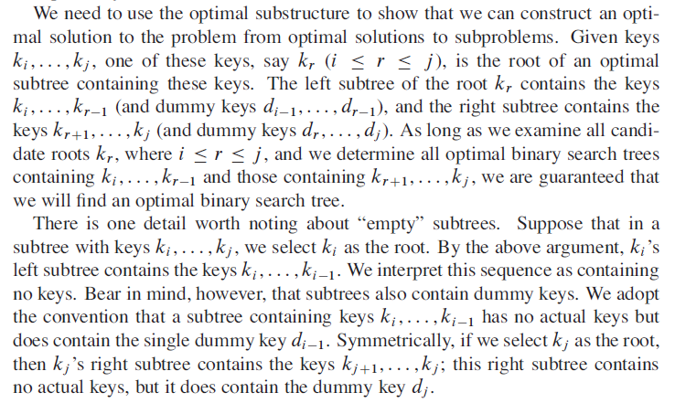
15.5 최적 이진 검색 트리 (Optimal binary search trees)
1단계 : 최적 이진 검색 트리 구조

Slide 11
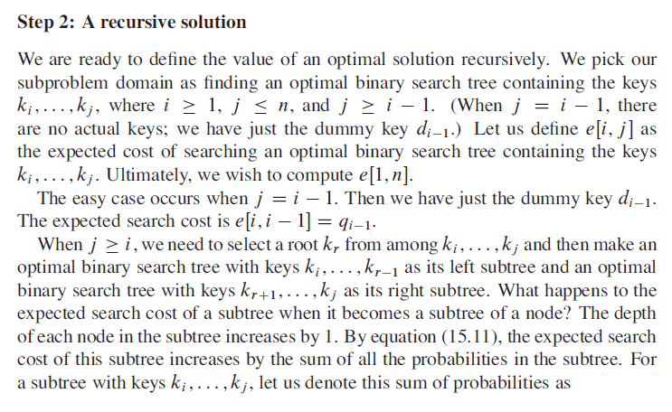
15.5 최적 이진 검색 트리 (Optimal binary search trees)
2단계 : 재귀해

Slide 12
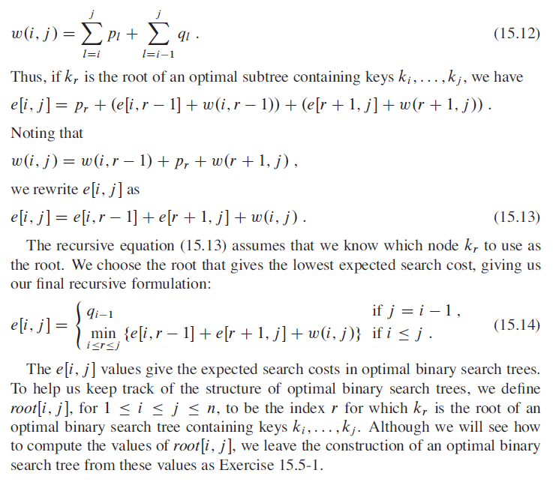
15.5 최적 이진 검색 트리 (Optimal binary search trees)
2단계 : 재귀해

Slide 13
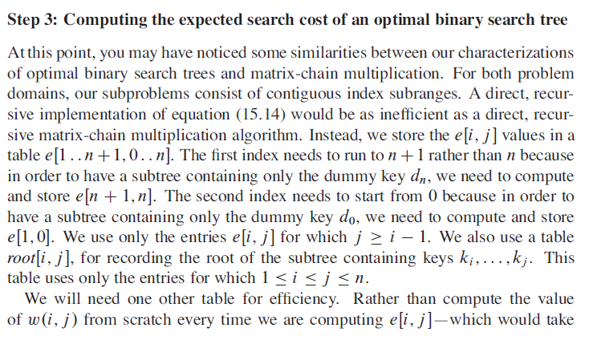
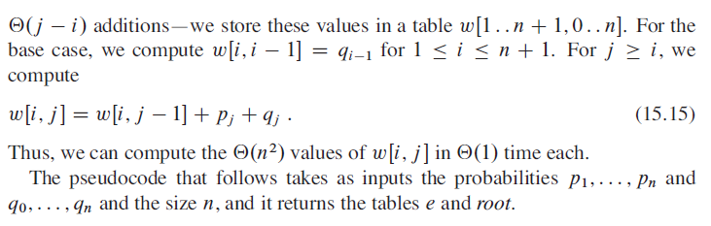
15.5 최적 이진 검색 트리 (Optimal binary search trees)
3단계 : 최적 이진 검색 트리의 기대 검색 비용 계산

Slide 14
15.5 최적 이진 검색 트리 (Optimal binary search trees)
3단계 : 최적 이진 검색 트리의 기대 검색 비용 계산

Slide 15
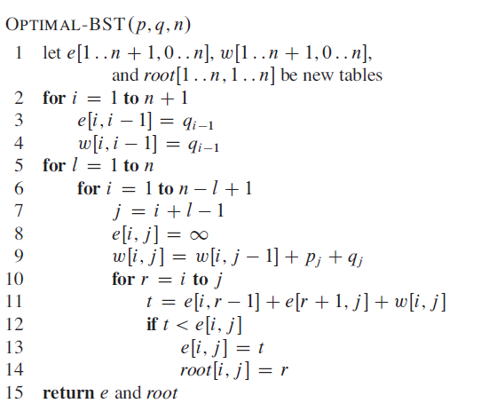
15.5 최적 이진 검색 트리 (Optimal binary search trees)

Slide 16
15.5 최적 이진 검색 트리 (Optimal binary search trees)

Slide 17
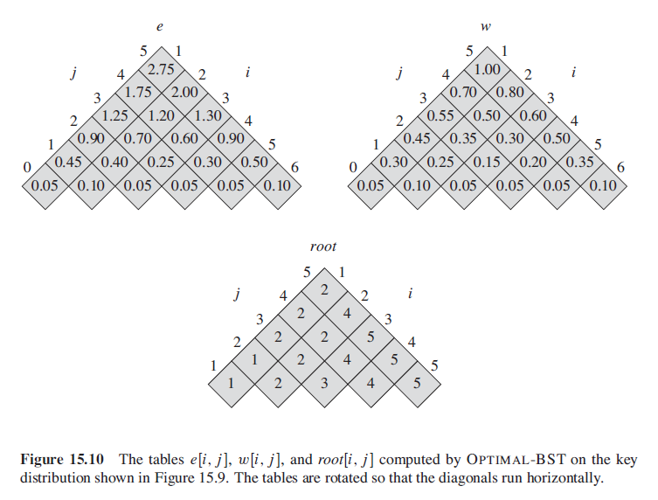
15.5 최적 이진 검색 트리 (Optimal binary search trees)

